Slide 1
Нарушения при определении начальной (максимальной) цены контракта на оказание услуг по охране объектов (помещений)
3
НОРМАТИВНО-ПРАВОВЫЕ АКТЫ РЕГУЛИРУЮЩИЕ ОПРЕДЕЛЕНИЕ Н(М)ЦК ПРИ ОСУЩЕСТВЛЕНИИ ЗАКУПОК ОХРАННЫХ УСЛУГ
ПРАВИТЕЛЬСТВО РФ ВПРАВЕ ОПРЕДЕЛИТЬ:
сферы деятельности, в которых при осуществлении закупок устанавливается порядок определения Н(М)ЦК;
федеральные органы исполнительной власти, устанавливающие порядок определения Н(М)ЦК.
ч.22 ст.22 Закона №44-ФЗ
Постановление Правительства РФ
от 08.05.2020 № 645
Порядок определения Н(М)ЦК при осуществлении охранных услуг устанавливается ФЕДЕРАЛЬНОЙ СЛУЖБОЙ ВОЙСК НАЦИОНАЛЬНОЙ ГВАРДИИ РФ
Приказ Федеральной службы войск национальной гвардии РФ
от 15.02.2021 № 45
Утвержден Порядок определения Н(М)ЦК при осуществлении охранных услуг
!
приказ от 15.02.2021 №45 вступил в силу - 09.05.2021
применение Порядка, утвержденного Приказом от 15.02.2021 №45, носит обязательный характер!

Slide 2
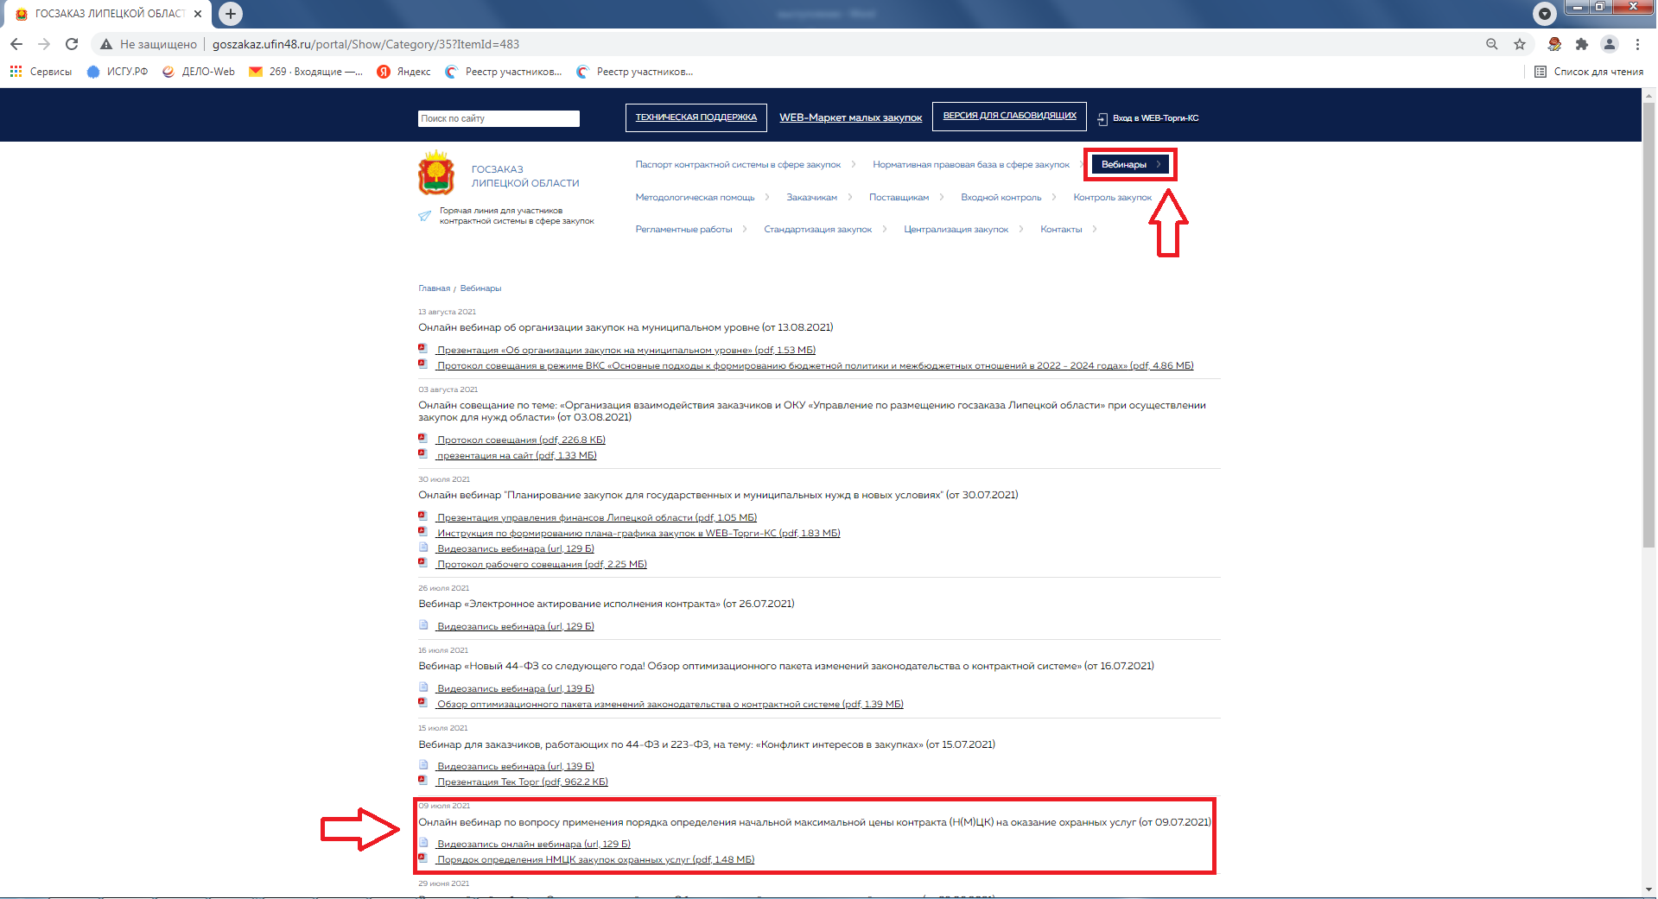
Нарушения при определении начальной (максимальной) цены контракта на оказание услуг по охране объектов (помещений)
4
09.07.2021 – онлайн-вебинар по вопросу применения порядка определения НМЦК на оказание охранных услуг Вебинар доступен для изучения на сайте http://goszakaz.ufin48.ru/ (вкладка «Вебинары»).

Slide 3
Нарушения при определении начальной (максимальной) цены контракта на оказание услуг по охране объектов (помещений)
7
Жалоба/обращение в управление финансов Липецкой области
Административное производство
Внеплановая проверка
Выявление нарушения при обосновании Н(М)ЦК охранных услуг
За нарушения при обосновании Н(М)ЦК охранных услуг, совершенные до онлайн-вебинара
(до 09.07.2021)
За нарушения при обосновании Н(М)ЦК охранных услуг, совершенные после онлайн-вебинара
(после 09.07.2021)
- вынесение постановления о прекращении производства по делу об административном правонарушении в связи с малозначительностью совершенных правонарушений в соответствии со ст.2.9 КоАП РФ.
вынесение постановления о наложении штрафа по делу об административном правонарушении
!
Административная ответственность за нарушение Порядка определения Н(М)ЦК - ч.2 ст.7.29.3 КоАП РФ
Штраф на должностное лицо - 10 000,00 руб.

Slide 4
Нарушения при выборе способа определения исполнителя при закупках охранных услуг
3
Заказчик вправе закупать у единственного исполнителя услуги, оказываемые только уполномоченным органом исполнительной власти либо подведомственными ему государственным учреждением, государственным унитарным предприятием.
п.6 ч.1 ст.93 Закона №44-ФЗ
Если необходимые услуги могут оказывать несколько субъектов - Заказчик обязан провести конкурентную закупку
Например:
Заказчику требуется закупить услуги по охране помещений для хранения наркотических средств, психотропных веществ и их прекурсоров.
п.10 правил хранения наркотических средств, психотропных веществ и их прекурсоров, утвержденных постановлением Правительства РФ от 31.12.2009 №1148
Закупка по п.6 ч.1 ст.93 Закона №44-ФЗ - услуги по охране помещений для хранения наркотических средств, психотропных веществ и их прекурсоров, относящихся к 1-й и 2-й категориям.
!
Административная ответственность за неверный способ определения поставщика (подрядчика, исполнителя) –
ч.1, ч.2 ст.7.29 КоАП РФ
Штраф на должностное лицо – от 20 000,00 руб. до 50 000,00 руб.

Slide 5

СПАСИБО ЗА ВНИМАНИЕ!

